Slide 1
信息类文本阅读 之 选择题
（1-5题，19分，做题时间约25分钟）

Slide 2
高考形势
从2020年开始，新高考由原来的论述类文本、实用类文本变成了“现代文阅读I（信息类阅读）”， 文本和题型都有所变化，文本融论述类、实用类等文体于一体。
一般主要包含，学术论文、时评、书评等类型和一般人物传记、新闻、访谈、调查报告、科普文章等。
篇幅：2021·新I卷，2则材料，1870字。
2020·新I卷，2则材料，1900字。
题型变为5小题，3道单选题，2道简答题；分值变为19分。主观题考查分析文章内容和结构能力，难度升级。

Slide 3
说出你的做题故事：

Slide 4
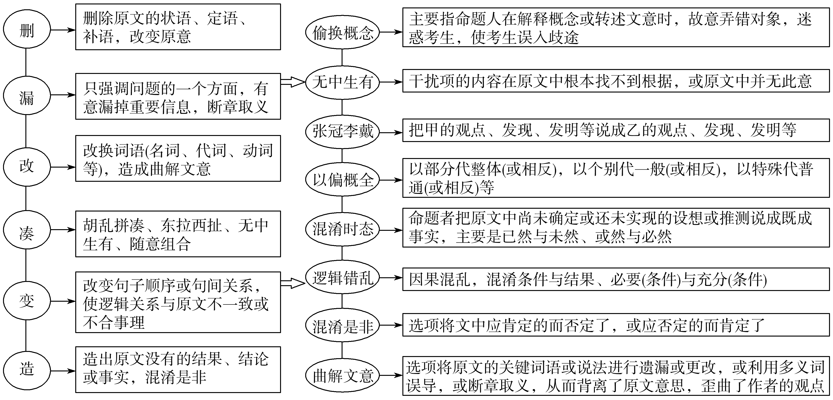
设误手法与命题陷阱

Slide 5
小试牛刀
2021·全国甲卷·云南、广西、贵州、四川、西藏

Slide 6
1. 下列关于原文内容的理解和分析，不正确的一项是（ ）
A. 《中国目录学史》既受到西方现代学科理论建构的影响，又与传统史书体制暗合。
B. 《中国目录学史》的各篇“采多样之体例”，好处是尊重史事，缺点是强立名义。
C. 《叙论》《结论》两篇虽非《中国目录学史》的主体，但对理解全书内容却很关键。
D. 姚名达认为，《别录》《七略》有开创之功，而传统目录学长期因循没有重大突破。

Slide 7
2. 下列对原文论证相关分析，不正确的一项是（ ）
A. 文章举吕绍虞著作作为对比，意在指出姚名达的方法存在争议，需要反思。
B. 文章多次征引姚名达的自述，通过对其理念的解释和评论，步步推进论述。
C. 文章对姚名达著作的评述，既有整体概括，又有具体举例，二者相互结合。
D. 文章以“据我知见”“在我看来”等语，对观点表述作出限制，立论审慎。

Slide 8
3. 根据原文内容，下列说法不正确的一项是（ ）
A. 姚名达评估二千年来目录学传统，既立足于历史，又体现出学术批判的精神。
B. 与主题分述法相比，使用断代法来写中国目录学史，更能接近历史的本来面貌。
C. 《中国目录学史》不墨守成规而有所创新，本文作者对该书的理论框架表示认可。
D. 在近代西学东渐的背景下，《中国目录学史》体现出传统学术向现代学术的转型。

Slide 9
设题陷阱
把甲的观点、发现、发明等说成乙的观点、发现、发明等
张冠李戴
选项将原文的关键性词语或说法进行遗漏或更改，或利用多义词误导，或断章取义，从而背离原文意思，歪曲观点。
曲解文意
选项的内容在原文中根本找不到根据，或原文中并无此意
无中生有（于文无据）

Slide 10
渐入佳境
2021·新高考Ⅱ卷·海南、辽宁、重庆

Slide 11
1. 下列对原文内容的理解和分析，正确的一项是(3分)
A、青年是网络空间的参与主体，因此有必要制定相应的规则，来规范和管理网络。
B、网络上充塞的垃圾信息消耗了人们的认知盈余，导致线上工作效率不如线下。
C、青年在进入网络空间时首先应遵从“五不”底线，明确在网络中不能做什么。
D、“等效意识”要求网络行为的主体在现实和网络空间中的行为要始终保持一致。

Slide 12
设题陷阱
把甲的观点、发现、发明等说成乙的观点、发现、发明等
张冠李戴
因果混乱，混淆条件与结果、必要条件与充分条件。
逻辑错乱
选项的内容在原文中根本找不到根据，或原文中并无此意
无中生有（于文无据）

Slide 13
选择题·做题困境
？
主观臆测
遗漏细节
犹豫彷徨
认为正确无法证明
相似度高
找不到原文
选项概括性强
速度慢
专业化程度高
打瞌睡

Slide 14
养成做选择题的好习惯(*￣︶￣)
标小节号，注意文章题目
迅速浏览，圈画关键词(筛选标疑)
逐项回归原文仔细比对
比对
同义转述 or 改变句意——设误类型
……
排除法

Slide 15
沉浸式模拟
2021·新高考新Ⅰ卷·山东、福建、湖北、江苏、广东、湖南、河北

